Slide 1
Curso de desenho 3D paramétrico: FreeCAD para Makers
Introdução ao CAD
Notes:
Oi Pessoal.
Geralmente, durante o desenvolvimento, nós vamos gastar mais tempo lendo código (nosso e de outros) do que escrevendo.
Assim, além de funcionar corretamente, um bom código também está associado a características como legibilidade e facilidade de manutenção.
Logo, o objetivo dessa aula é apresentar diferentes diretrizes para o desenvolvimento de um código limpo e bem organizado.

Slide 2
Sumario da apresentação
Introdução ao Computer Aided Design (CAD)
Histórico
Tipos de CAD
FreeCAD
Modulo 1:
Primeiros passos, e modelagem direta
Modulo 2:
Modelagem paramétrica simples
Modulo 3:
Modelagem paramétrica complexa

Slide 3

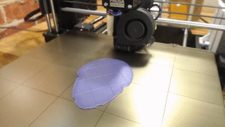
Introdução
Como os produtos são feitos?
Criação de um produto físico?
Anteriormente se dependia exclusivamente de pranchetas, nanquim, feito tudo na mão!
Abstração mental grande para visualizar como desenhos 2D se tornariam um objeto 3D
Hoje, fabricação em massa, prototipagem rápida!
Moldes, CNC, dispositivos modernos de manufatura conseguem diminuir o tempo entre ideia → produto
Era da Modelagem da Informação:
O desenho não é apenas geometria; ele carrega dados sobre material, peso, centro de gravidade e processo de fabricação.
Fabricação usando CNC
Fabricação com manufatura aditiva (impressão 3D)

Slide 4
Introdução
Como os produtos são feitos?
Hoje estamos migrando da *Industria 4.0 → 5.0
Industria 1.0
1800’s
Industria 2.0
1900’s
Industria 3.0
2000’s
Industria 4.0
2010’s
Industria 5.0
2020’s
Mecanização
Força hidráulica
Máquina a vapor
Produção em massa
Energia elétrica
Linha de montagem
“Fordismo”
Computadores
Produção automatizada
Eletrônica
Sistemas ciber-físicos
IoT
Redes
Aprendizado de máquina
Colaboração homem-robô
Sistemas cognitivos
Personalização extrema
*https://fiemglab.com.br/o-que-e-industria-5-0/

Slide 5
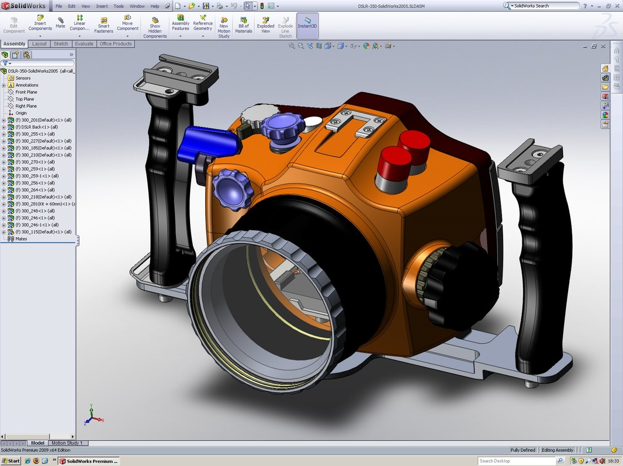
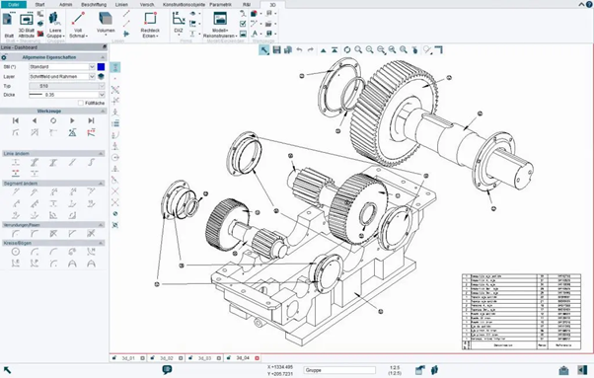
Introdução
O que é CAD?
CAD ou Computer Assisted Design
Desenho assistido por computador
Sistemas computacionais (software)
Utilizados pela engenharia, arquitetura, computação e design para facilitar o projeto e desenho técnicos
Precisão absoluta
Casas decimais de milímetros
Parametrização
Capacidade de alterar uma medida base e ter tudo o modelo atualizado automaticamente
Visualização
Renderização rápida ou foto-realista em tempo real!
Desenho 3D de uma câmera customizada
Projeto de engenharia de um sistema de reduções

Slide 6

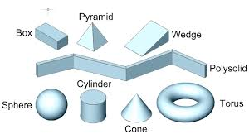
Introdução
O que é CAD?
CAD é a língua franca da Indústria 4.0
Nada é construído hoje sem um gêmeo digital (Digital Twin)
Permite simular estresse mecânico, fluxo de fluidos e até a montagem de peças antes que o mundo físico seja tocado 🦾
Reduz drasticamente erros de projeto que, antigamente, custavam milhões
Ferramentas:
Construção de entidades geométricas planas
Linhas, curvas e polígonos
Objetos tridimensionais (ou primitivas 3D)
Cubos, esferas, etc.
Formas de relacionar esses elementos
Criar um arredondamento numa quina
Subtrair as formas de dois objetos para obter um terceiro objeto
Gêmeo digital de uma turbina, permite simular cargas, temperatura, resistência do ar, etc. antes e depois da fabricação!
Primitivas geométricas normalmente usadas no CAD

Slide 7
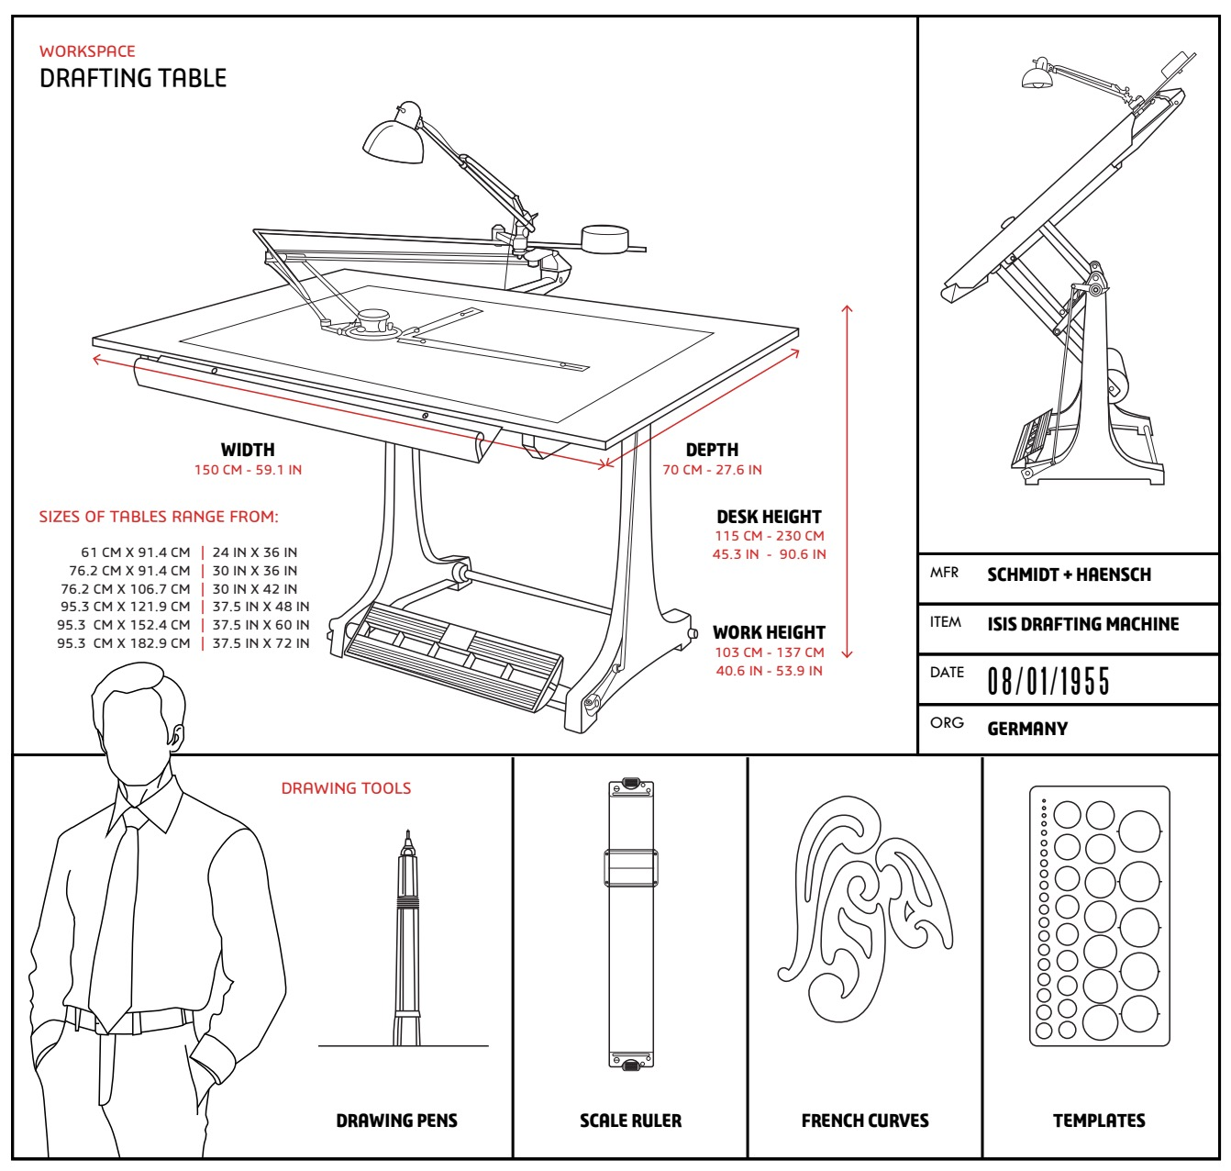
Introdução
Processo de desenho de um produto
1970’s
Como era o processo de criação de um produto? 🤔
*https://www.solidworks.com/product/30-years/how-cad-changed-world-infographic

Slide 8
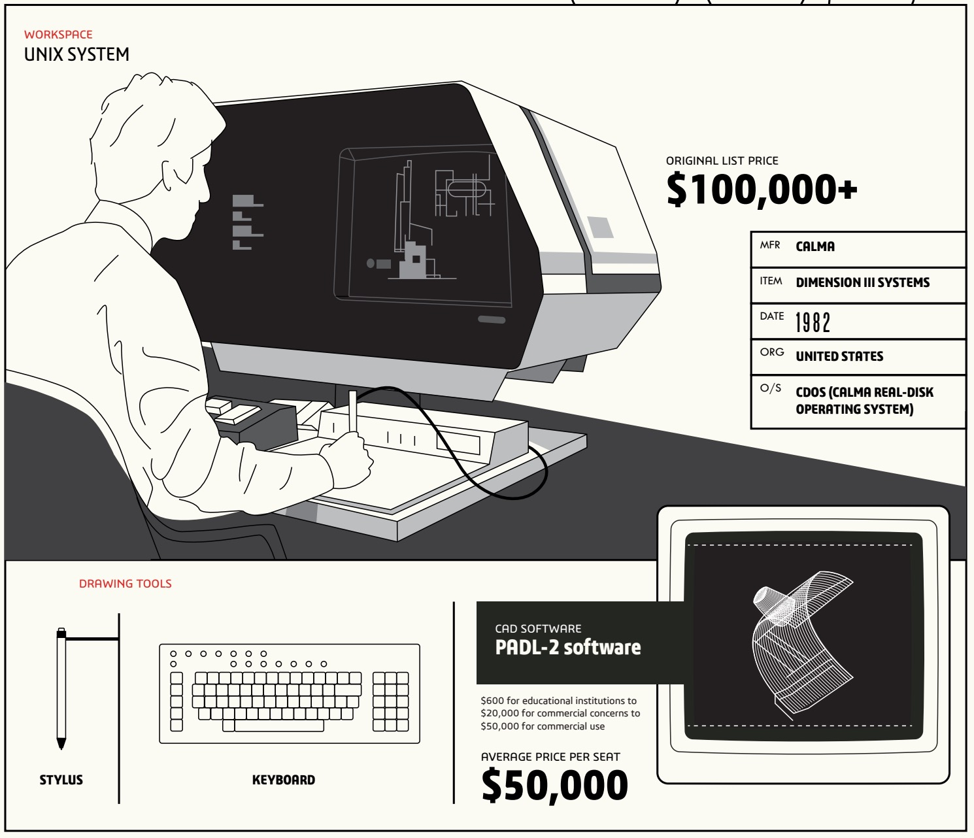
Introdução
Processo de desenho de um produto
1980’s
*https://www.solidworks.com/product/30-years/how-cad-changed-world-infographic

Slide 9
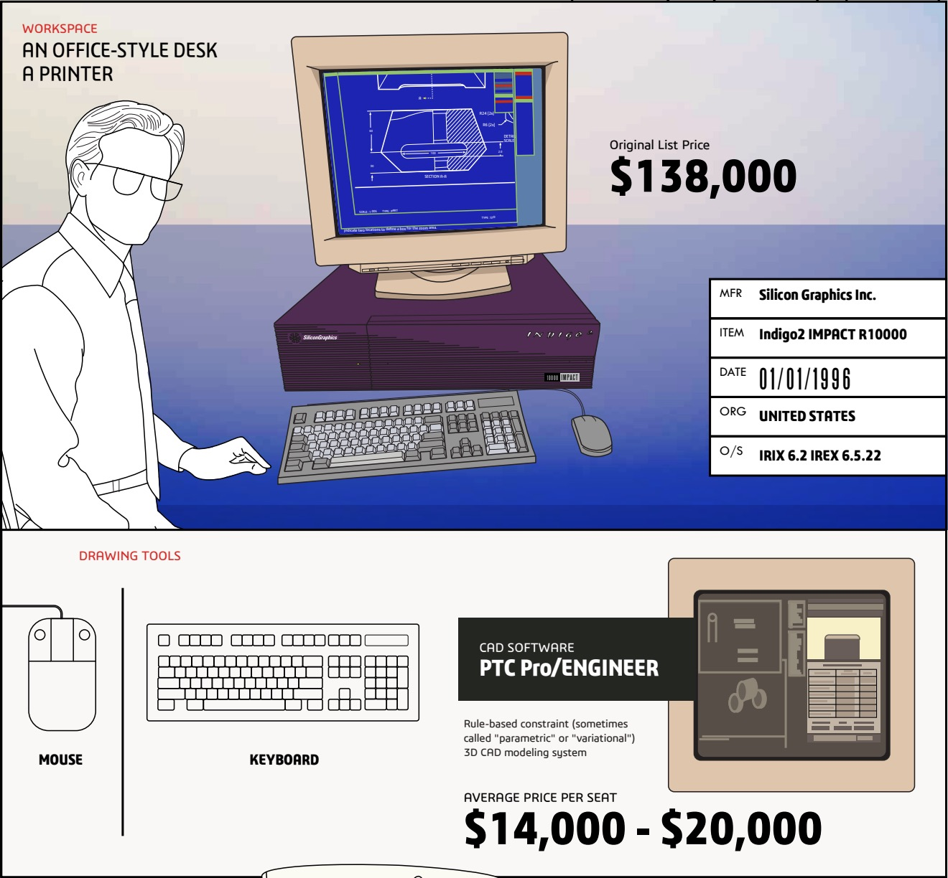
Introdução
Processo de desenho de um produto
1990’s
*https://www.solidworks.com/product/30-years/how-cad-changed-world-infographic

Slide 10
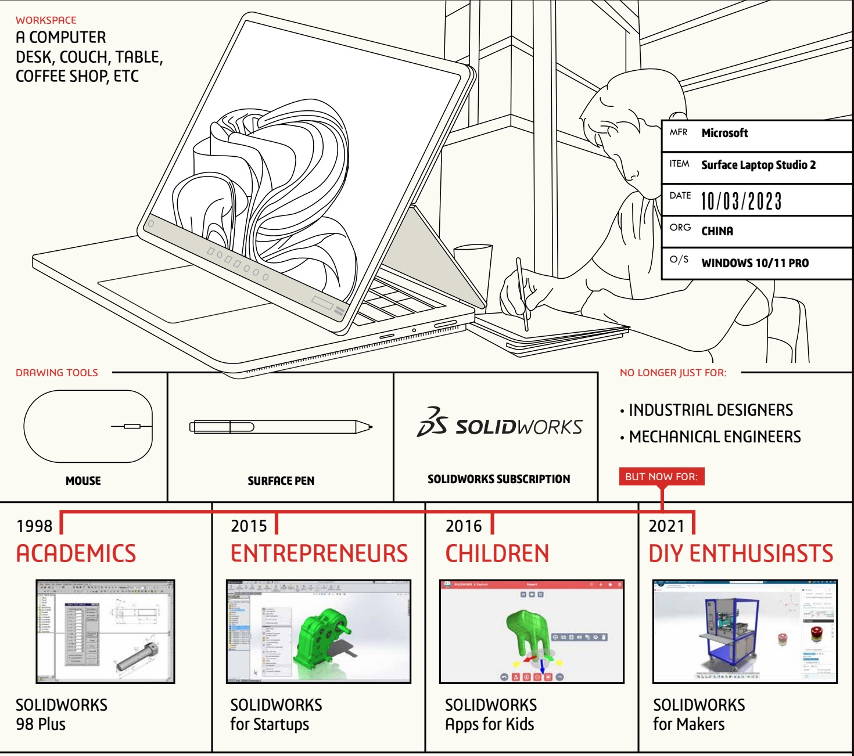
Introdução
Processo de desenho de um produto
2020’s
Custos desde $ 6000 até $ 0 🫨
*https://www.solidworks.com/product/30-years/how-cad-changed-world-infographic

Slide 11
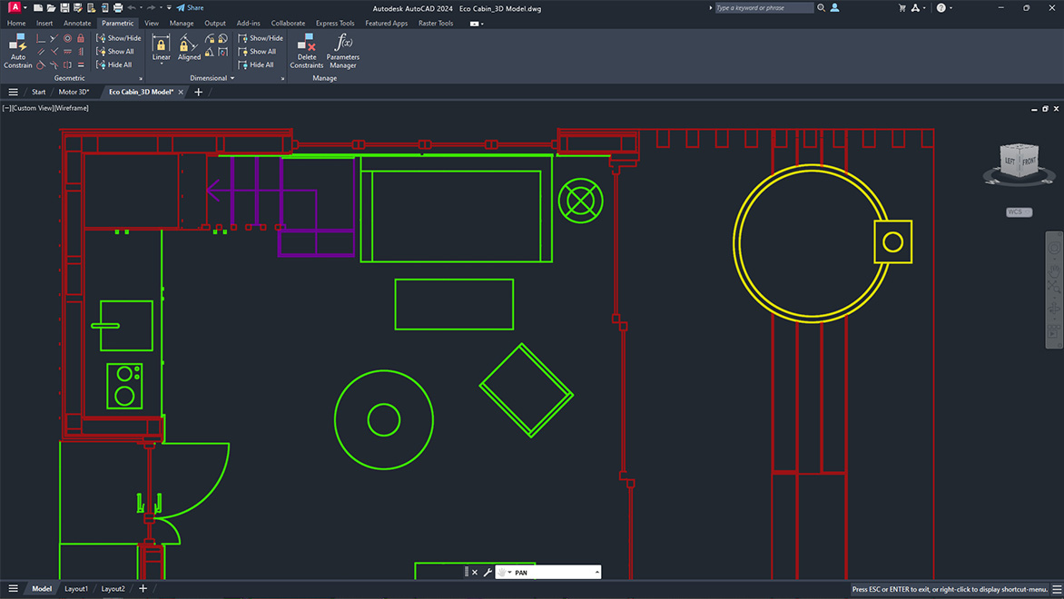
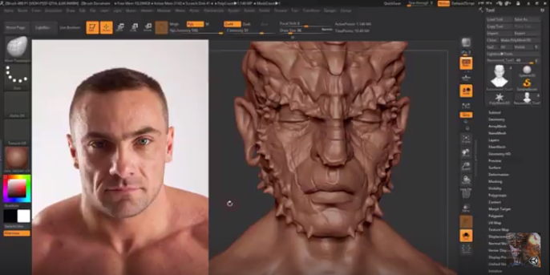
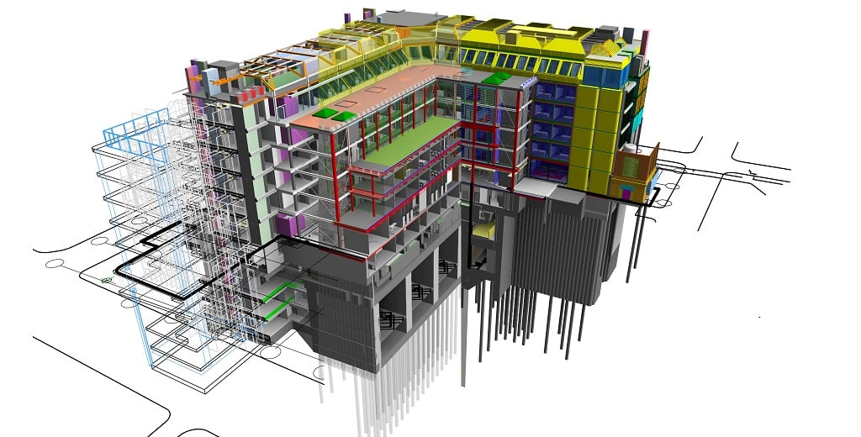
Introdução
Tipos de CAD
2D:
Documentação técnica, plantas baixas, diagramas elétricos e layouts de fábrica
Baseado em vetores (linhas, arcos, círculos) em um plano XY
3D paramêtrico:
Geometria 3D controlada por parâmetros (dimensões, relações matemáticas)
3D “organico”:
Trabalha com polígonos (malhas)
O foco é a estética visual, não a precisão dimensional milimétrica
BIM:
Evolução do CAD para Arquitetura e Construção Civil
Você não desenha apenas "linhas" ou "blocos", você insere objetos inteligentes
AutoCAD 2D
Modelando uma cara realista no Zbrush
BIM de um prédio

Slide 12
Introdução
Tipos de CAD
Quadro comparativo
Tipo de CAD | Foco Principal | Precisão | Exemplos de Software
CAD 2D | Documentação / Layout | Alta | AutoCAD, LibreCAD
3D Paramétrico | Engenharia / Mecânica | Absoluta | SolidWorks, Fusion360, FreeCAD
3D Direto | Conceito Rápido / Design | Média / Alta | SketchUp, TinkerCAD
Mesh (Poligonal) | Visual / Artistico | Visual | Blender / ZBrush
BIM | Edificações / Gestão | Alta | Revit, FreeCAD Arch

Slide 13
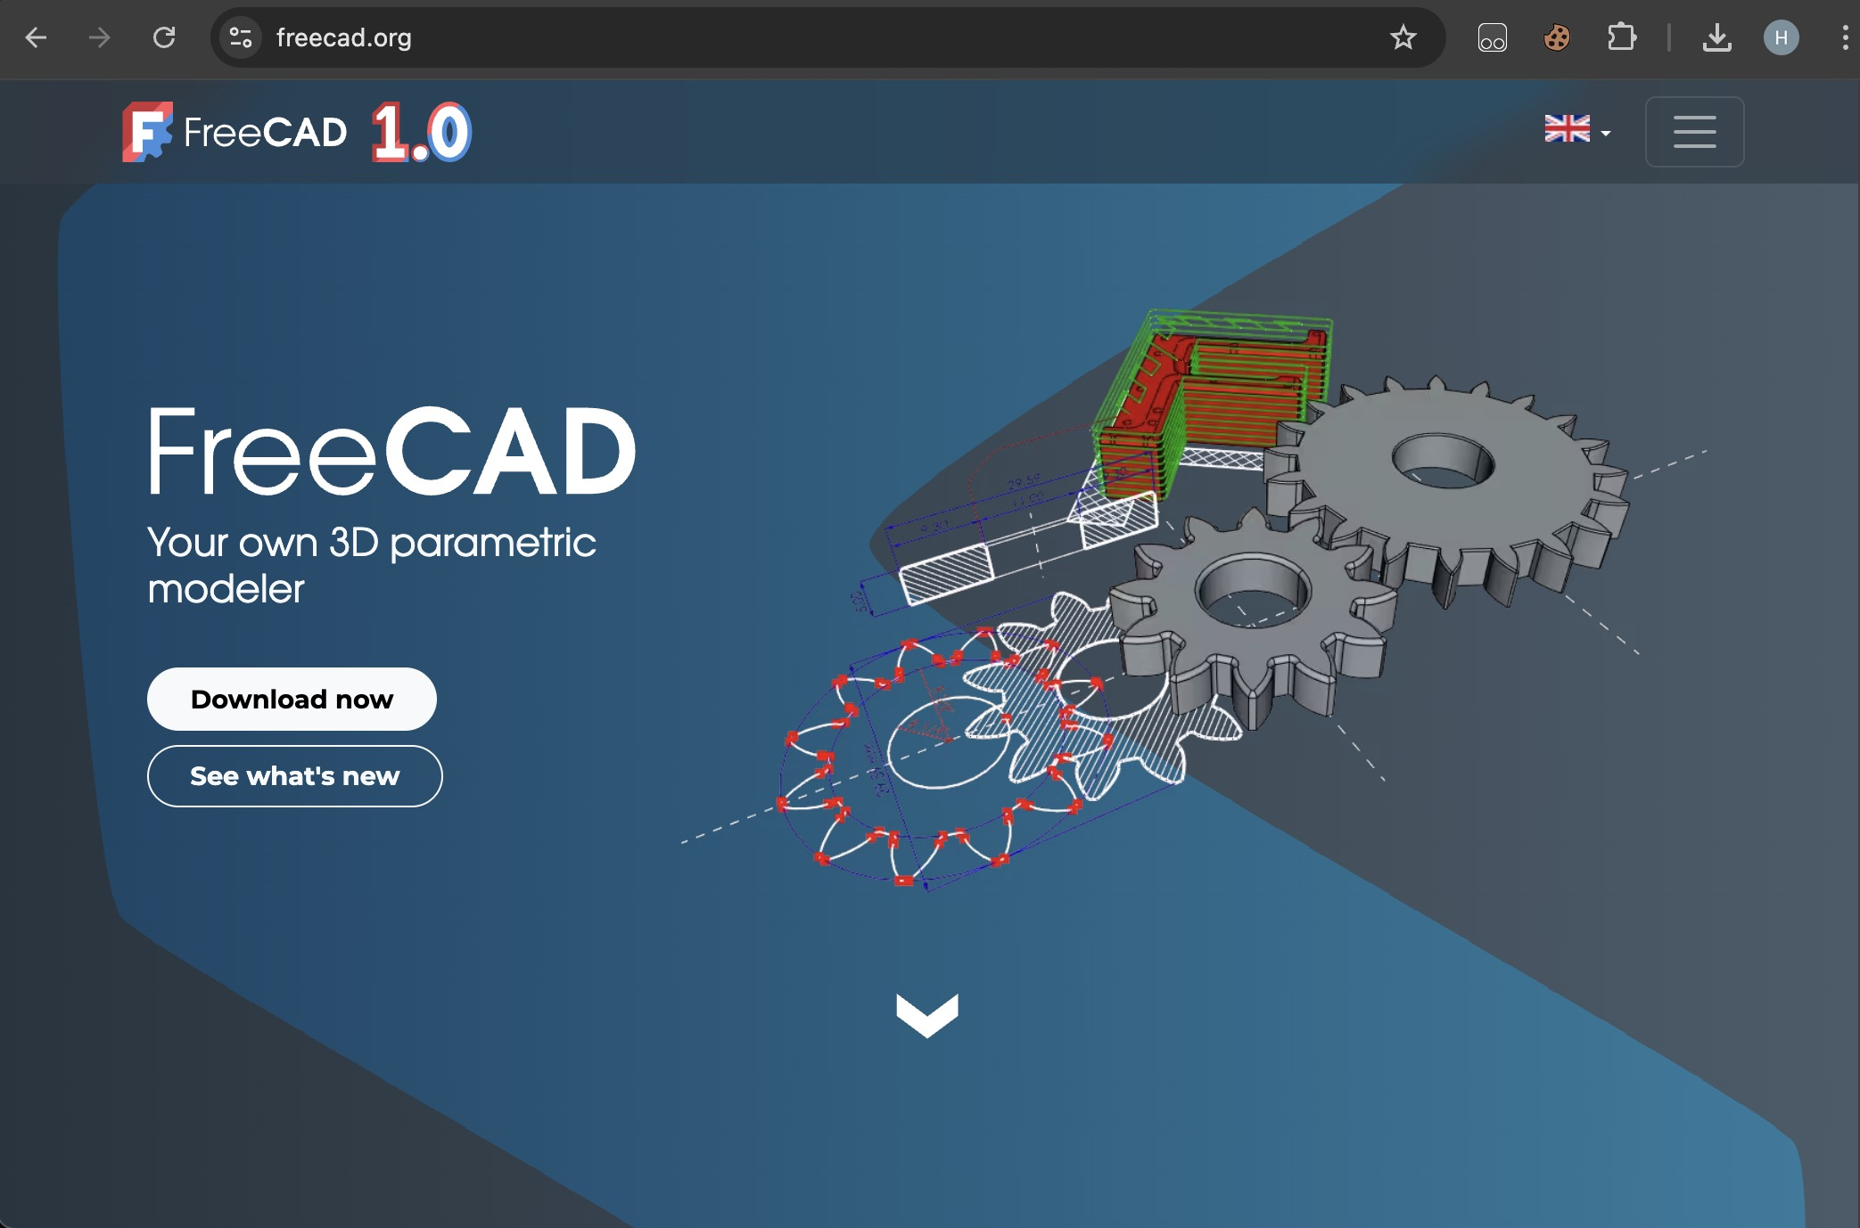
Porqué FreeCAD para makers? (e robótica)
Open-source e de graça
https://github.com/FreeCAD/FreeCAD
Comunidade gigante!
Plugins para as mais diversas atividades
Suporte da comunidade
Muitos vídeos e tutoriais na internet
Pode ser instalado localmente:
Outros softwares precisam da nuvem para funcionar
Funciona nativamente em Linux/Windows/MacOS! 😬
FreeCAD homepage*
*https://www.freecad.org/

Slide 14
O que vamos ver hoje?
Conhecer a interface e a ferramenta:
O conceito de área de trabalho ou workbench
Vamos modelar da forma mais básica primeiro
Utilizando primitivas em 3D e operações binarias
Após isso, vamos fazer um modelo com sketches

Slide 15
Os principais workbenches
Sketcher
O coração em 2D. É aqui que desenhamos nossos perfis 2D. Sua única função é criar esboços totalmente definidos.
Part Design
O corpo 3D. Sua única função é transformar esboços 2D em uma única peça sólida 3D contínua.
Part
Draft

Slide 16
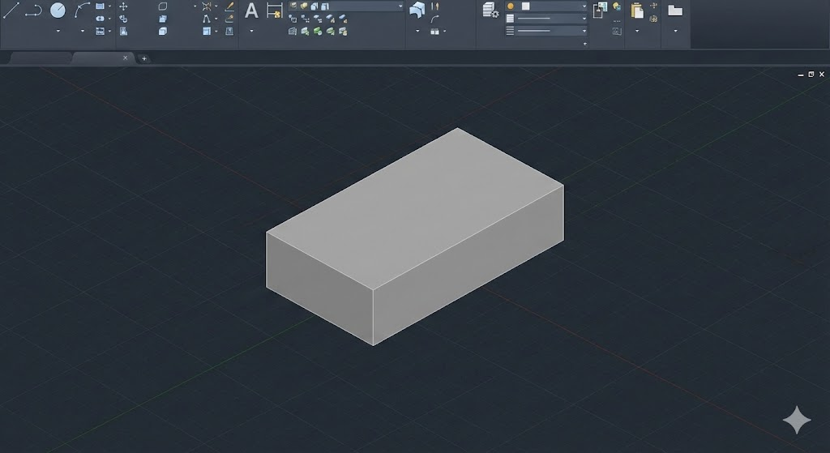
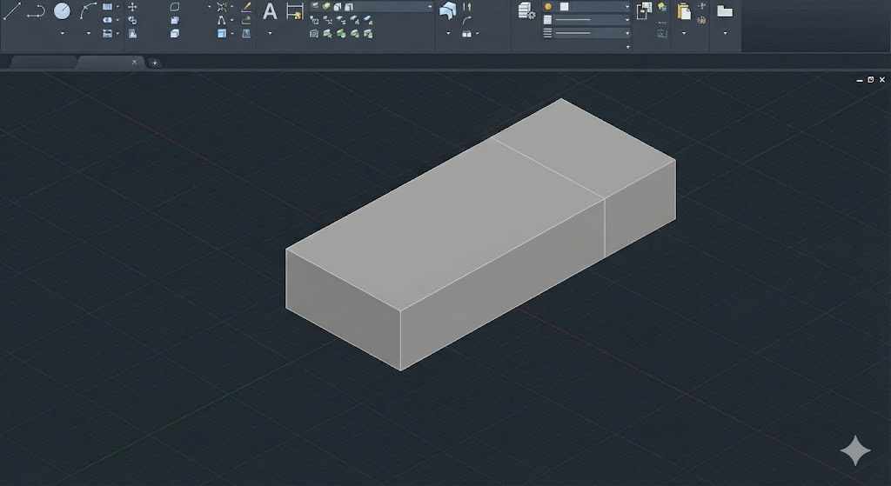
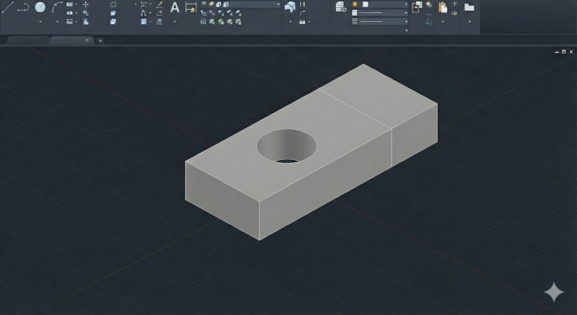
A filosofia “Paramétrica”
Modelagem direta (Direct modeling):
Um bloco de madeira digital
Para modifica-lo: é necessário esculpi-lo ou colar pedaços novos
É mais “fácil” para começar, mas é difícil em atualizar o modelo uma vez criado

Slide 17
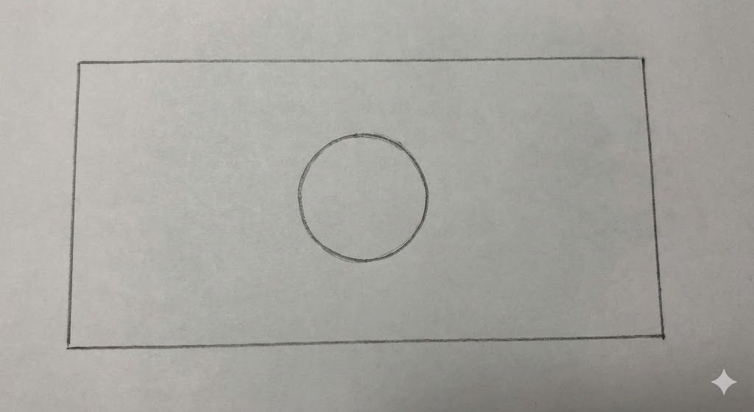
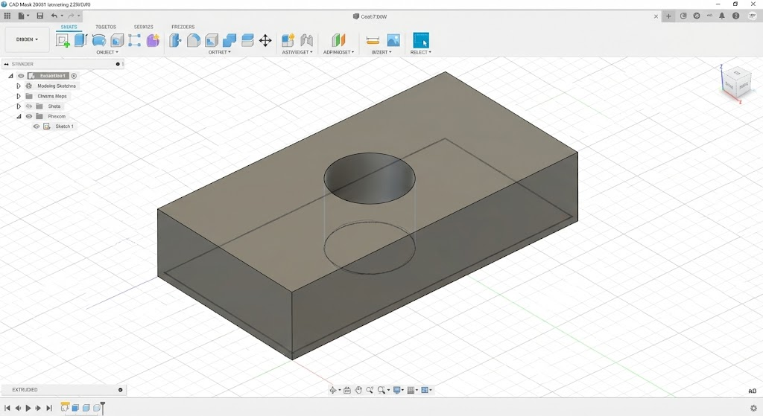
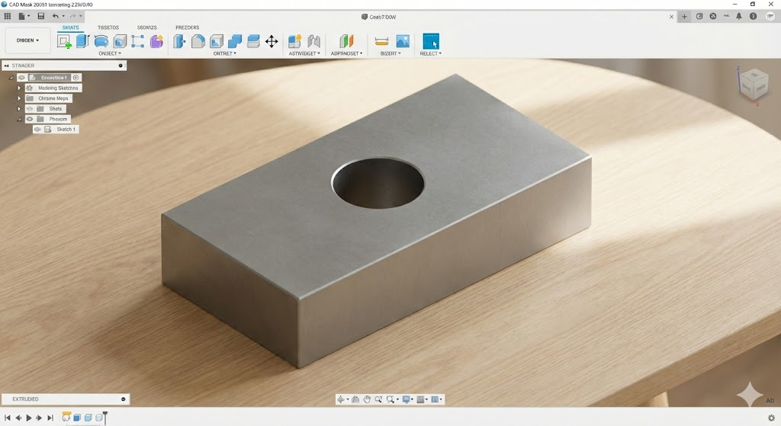
A filosofia “Paramétrica”
Modelagem Paramétrica:
É criado via um conjunto de instruções
Formando uma arvore de ações (Model tree)
Para modifica-lo: só editar a instrução
Exemplo: Trocar diâmetro de um furo de 5mm para 10mm
Mais “complexo” ao começo, mas ao longo prazo é a abordagem mais eficiente!

Slide 18
A filosofia “Paramétrica”
Modelagem Híbrida:
Utiliza as vantagens da modelagem paramétrica
Criando o model tree, e mantendo registro dos câmbios ao longo do projeto
Mas podemos misturar as instruções com operações entre entidades
Exemplo: Juntar duas peças criadas de forma paramétrica

Slide 19
Primeira atividade
Instalar e abrir FreeCAD
Vamos usar a versão 1.0.2 (ultima disponível em Dez 2025)
Windows e Mac:
Baixar o instalador diretamente do site
https://www.freecad.org/downloads.php?lang=en
Se em Ubuntu, utilizar os repositórios (recomendado)
sudo add-apt-repository ppa:freecad-maintainers/freecad-stable
sudo apt update
sudo apt install freecad freecad-doc

Slide 20
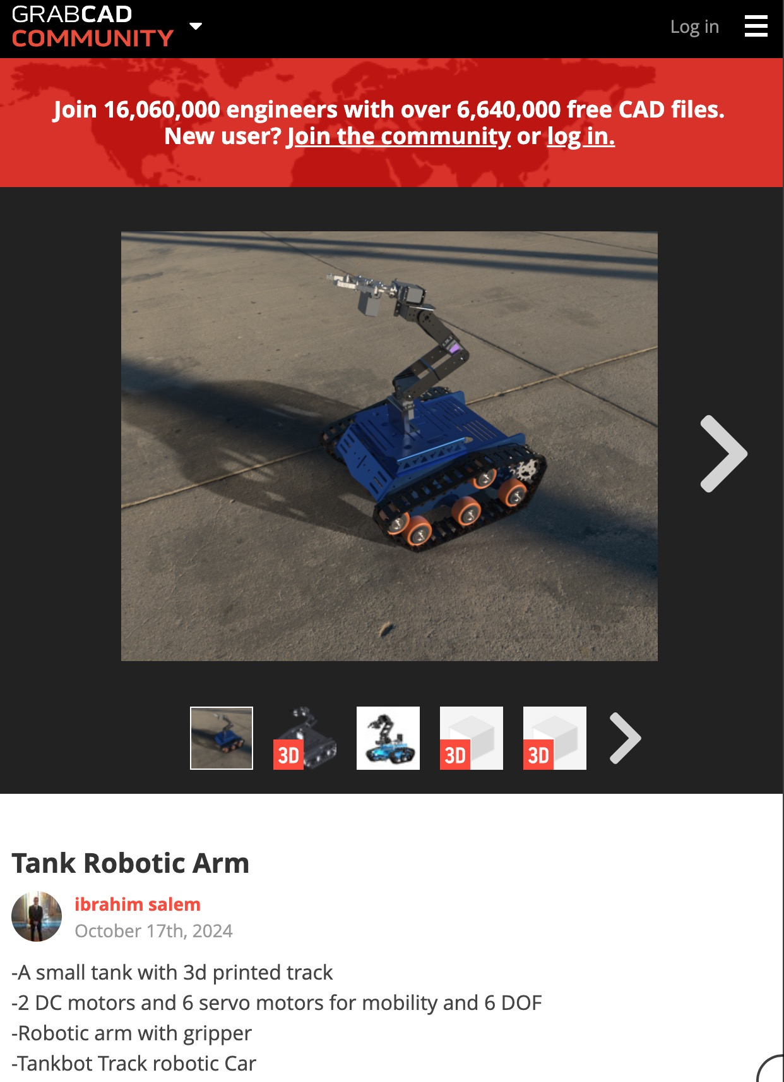
Primeira atividade
Visualizar um objeto 3D
Abaixar um modelo de um robô:
https://www.thingiverse.com/
https://grabcad.com/library
https://www.printables.com/
https://makerworld.com/pt
Pode ser nos formatos:
STL
Formato de malha 3D, não editável diretamente
STEP
Formato aberto de sólidos 3D editáveis
https://grabcad.com/library/tank-robotic-arm-2

Slide 21

Introdução
Código afeta diversas etapas
Implementação, teste, manutenção, evolução, …
Várias pessoas vão usar o código (até você!)
Fácil de entender, não de escrever!
“Any fool can write code that a computer can understand. Good programmers write code that humans can understand.”
― Martin Fowler
Notes:
Esse é um tópico muito importante, uma vez que o código está presente em quase todo o ciclo de desenvolvimento.
Dessa forma, é importante focar na escrita de um código que seja fácil de trabalhar com ele, mesmo que isso demande mais tempo e trabalho.
Assim, existem diversas recomendações de boas práticas que devem ser seguidas visando a melhoria da qualidade do código.
Reforçando que não necessariamente um código de funciona é sinônimo de um bom código

Slide 22
Introdução
Boas práticas de programação
Regras gerais para melhorar a qualidade
Escrever um código que funciona é diferente de escrever um bom código!
Notes:
Esse é um tópico muito importante, uma vez que o código está presente em quase todo o ciclo de desenvolvimento.
Dessa forma, é importante focar na escrita de um código que seja fácil de trabalhar com ele, mesmo que isso demande mais tempo e trabalho.
Assim, existem diversas recomendações de boas práticas que devem ser seguidas visando a melhoria da qualidade do código.
Reforçando que não necessariamente um código de funciona é sinônimo de um bom código

Slide 23

Introdução
Código
RUIM
Fácil de entender
Fácil de manter e modificar
Fácil de depurar
Reusabilidade / Robustez
Código
BOM
Confuso de entender
Difícil de manter e modificar
Difícil de depurar
Não reusável / Frágil
$
Notes:
Um código de qualidade apresenta diversas características, dentre as quais podemos destacar:
Ser compreensível, por quem escreveu e por outras pessoas que vão utilizá-lo.
Ser confiável, ou seja, funciona conforme esperado em diferentes situações.
É eficiente, utilizando da melhor maneira os recursos disponíveis, como processamento e memória.
E finalmente ser extensível, ou seja, é fácil de ser modificado.
Se o código não possui essas características, provavelmente você irá gastar muito tempo e recurso ($) com ele!

Slide 24
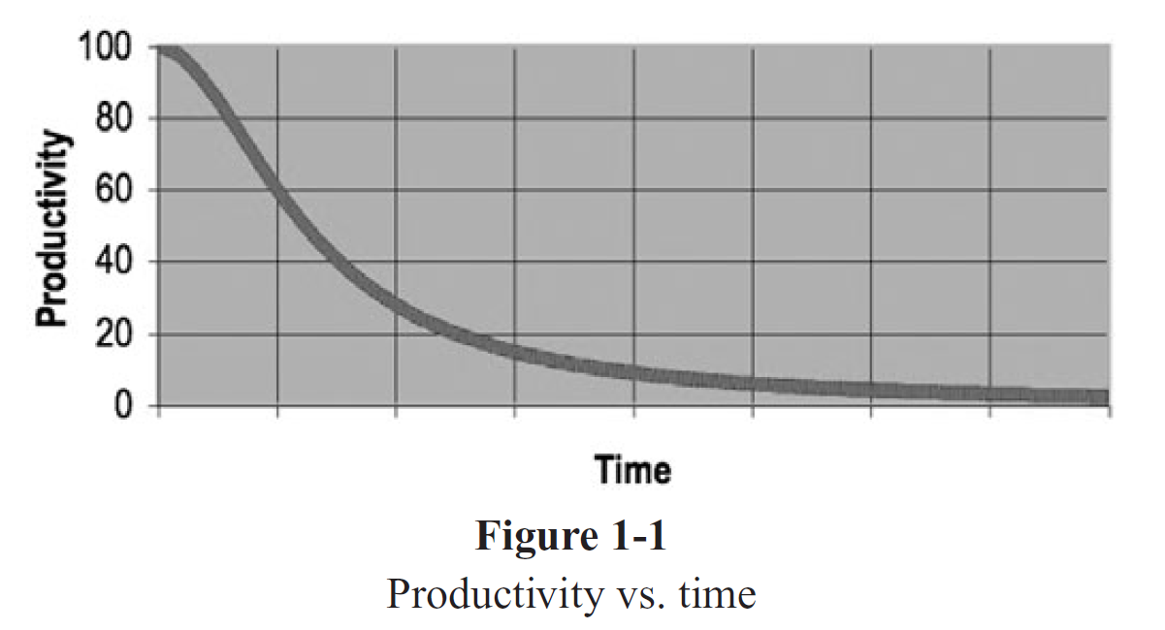

Introdução
Dificuldades de se ter um código limpo
Prazos apertados
Cronograma extenso
Problemas vão se acumulando
É só um Ctrl+C/Ctrl+V
Amanhã resolvo isso
Por que eu fiz isso ontem?
Notes:
Mas apesar de a maioria dos desenvolvedores saberem da importância de produzir um bom código, nem sempre será fácil alcançar esse objetivo.
Prazos apertados acabam focando mais na funcionalidade do código do que na qualidade.
E em projetos muito longos, pequenas decisões que parecem sem importância, como um Ctrl+C/Ctrl+V, acabam se acumulando ao longo do tempo.
E isso é um ciclo vicioso, onde a produtividade é afetada e consequentemente a pressão aumenta, afetando mais uma vez a qualidade.
Objetivos
Menor esforço, menor tamanho, maior clareza, menor gasto de memória
Clean Code: A Handbook of Agile Software Craftsmanship

Slide 25


BROKEN WINDOWS THEORY
THE BOY SCOUT RULE
Leave the campground cleaner than you found it.
“visible signs of crime, anti-social behavior, and civil disorder create an urban environment that encourages further crime and disorder, including serious crimes.”
Onde podemos ter “janelas quebradas” no código?
Atenção aos detalhes!
Não basta apenas escrever bem o código inicial. Mas ele deve ser mantido certo (limpo) ao longo do tempo!
Notes:
Consider a building with a few broken windows. If the windows are not repaired, the tendency is for vandals to break a few more windows
Não basta apenas escrever bem o código inicial. Mas ele deve ser mantido certo (limpo) ao longo do tempo!

Slide 26
Regras gerais
Pense no agora e no futuro
Modele antes de implementar (CRC, UML)
Se possível, utilize Padrões de Projeto
Defina tipos específicos para o problema
Considere possíveis situações excepcionais
Evite o aninhamento de vários “ifs”
Reduzir a complexidade ciclomática
Por que?
→ Difícil de entender, testar, modificar, …
Notes:
Vamos começar falando de algumas regras bem gerais.
Primeiramente, podemos focar no uso do condicional IF.
O uso de vários Ifs aninhados está associado ao que chamamos de Complexidade ciclomática.
O nosso objetivo é ter uma Complexidade ciclomática pequena, você consegue imaginar o por que?
Um código com vários Ifs aninhados é muito difícil de entender, testar e modificar.
Outra dica é a definição de tipos específicos, como os TADs, seja usando Structs ou Classes, o que torna o código mais legível.
Finalmente, o código também deve ser desenvolvido pensando em situação inesperadas, que é tópico de outra aula.

Slide 27


Regras gerais
Complexidade ciclomática
bool exemplo(ifstream& arq, string arq_cam) {
string linha;
if (valido(arq_cam)) {
if (arq.is_open()) {
if (getline(arq,linha)) {
if (linha.find("importante")) {
return true;
} else {
return false;
}
} else {
return false;
}
} else {
return false;
}
} else {
return false;
}
}
bool exemplo(ifstream& arq, string arq_cam) {
string linha;
if (!valido(arq_cam))
return false;
if(!arq.is_open())
return false;
bool encontrou = false;
if (getline(arq,linha)) {
if (linha.find("importante")) {
encontrou = true;
}
}
return encontrou;
}
Notes:
Vejamos um exemplo simples associado à Complexidade ciclomática.
Você consegue inferir o que esse código faz?
Apesar de ser um código razoavelmente simples, nós vemos que é difícil de entender.
Ele basicamente verifica se a palavra ‘importante’ está na primeira linha do arquivo arq_cam passado como parâmetro.
Como nós poderíamos melhorar esse código?
Aqui temos uma sugestão para melhor estruturar o código anterior.
Além de deixar o código bem mais legível, também podemos ver que esse código é mais fácil de ser modificado.
Ou seja, a funcionalidade permaneceu a mesma, mas certamente esse código seria melhor de trabalhar.

Slide 28
Regras gerais
Nomes
Formatação
Métodos
Comentários
Classes
“You are reading this book for two reasons. First, you are a programmer. Second, you want to be a better programmer. Good. We need better programmers.”
Notes:
Aqui nós vamos estudar algumas regras apresentadas em um livro muito popular na comunidade, chamado Clean Code, ou Código Limpo.
O livro foi escrito por Robert C. Martin, mais conhecido como Uncle Bob. Ele também é co-autor do Manifesto Ágil.
Ele apresenta várias sugestões de mudanças para se limpar um código, e comenta como aplicar a diferentes tópicos, por exemplo: Nomes; Formatação; Métodos, Comentários; e Classes.
It requires much time and effort, but we think it's worth.

Slide 29

Nomes
Nomes estão em todos os lugares!
Underline
int num_clientes;
struct list *lista_alunos;
CamelCase
int numClientes;
struct lista *listaAlunos;
Escolha um padrão e atenha-se a ele!
Notes:
Inicialmente vamos abordar a questão da nomeação de diferentes itens.
Tudo no nosso código possui um nome associado, por isso é algo tão importante.
A primeira coisa que temos que fazer é definir a forma como os nomes serão declarados.
Para isso temos duas grandes vertentes, a declaração usando Underlines ou CamelCase para separar partes do nome.
Qual seria a mais certa ou recomendada? Não tem, mas o importante é escolher uma das formas e usá-la em todo o programa.
In the code, the names are everywhere. Variables, Functions, Arguments, Classes and Packages, Directories and Files, Jars, Wars and Ears.

Slide 30
Nomes
Structs/Classes (TADs)
Substantivos no singular
Atributos
Substantivos no singular
Plural se for uma coleção
Métodos
Ação
Verbo no infinitivo
Cliente, Esporte, Aluno, ...
nome, numJogadores, curso, alunos, ...
enviarPagamento, fazerJogada, calcularRSG, ...
Notes:
Para cada elemento diferente temos algumas recomendações específicas.
Para Structs/Classes usar Substantivos no singular.
Semelhante para Atributos, ou usar no plural caso seja uma coleção.
Já os métodos representam uma ação, e a primeira palavra deve ser um verbo no infinitivo.

Slide 31
Nomes
Escolha nomes
Significativos/pronunciáveis → Comunicação
Fáceis de serem pesquisados/encontrados
struct DtaRcrd {
time_t cridmahms;
time_t moddmahms;
int pszqint = 102;
};
struct Cliente {
time_t dataHoraCriacao;
time_t dataHoraModificacao;
int idRegistro = 102;
};
Notes:
É importante escolher nomes significativos dentro do contexto e que sejam efetivamente fáceis de pronunciar, pois isso facilita a comunicação.
Além disso, uma correta padronização facilita encontrá-los dentro do código quando necessário.
Nesses exemplos, temos na esquerda um código não muito bom, e que pode ser melhorado somente alterando os nomes envolvidos.
Também não é recomendado adicionar o tipo na declaração, pois pode gerar inconsistências caso isso seja alterado no futuro.

Slide 32
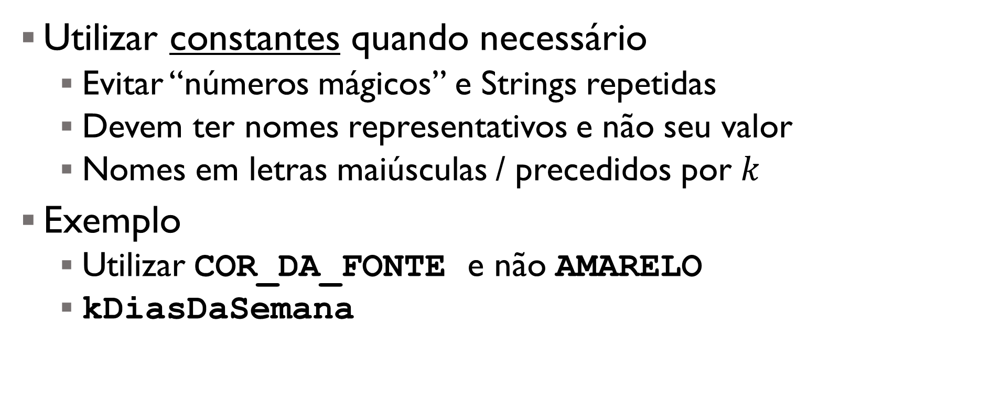
Nomes
Utilizar constantes quando necessário
Evitar “números mágicos” e Strings repetidas
Devem ter nomes representativos e não seu valor
Nomes em letras maiúsculas / precedidos por $k$
Exemplo
Utilizar COR_DA_FONTE e não AMARELO
kDiasDaSemana
Notes:
Finalmente, a utilização de constantes é recomendada sempre que necessário, pois centraliza aquele informação e facilita a manutenção e uso.
O nome de constantes no código deve ser relacionado ao que aquela variável representa, e não ao valor que ela guarda.
Geralmente, o nome é definido apenas por letras maiúsculas ou colocando a letra K no início. Assim, em qualquer lugar do código que ela for utilizada já sabe-se que é uma constante.
Como exemplo, nós poderíamos declarar uma constante chamada COR DA FONTE, ao invés do valor que está guardado.
Também poderíamos ter uma constante chamada kDiasDaSemana.

Slide 33
Formatação
Formatação de código → Comunicação
Vertical | Horizontal
The Newspaper Metaphor Leitura top-down / Geral → Detalhes Abertura e Densidade Separação de conceitos diferentes Proximidade implica associação Distância Variáveis declaradas próximas ao uso Instâncias declaradas no topo | Esforçar para manter linhas curtas 80/100/120 caracteres Nunca fazer scroll para a direita Abertura e Densidade Espaço em branco para associar coisas Alinhamento Indentação Hierarquia
Notes:
O estilo de codificação e formatação estabelecem uma base que afeta o código após o desenvolvimento original, por exemplo, durante a manutenção.
A formatação do código pode ser dividida em duas catergorias, a formatação vertical e a horizontal.
A principal ideia na formatação vertical está na organização das informações.
É feita uma analogia com a leitura de um artigo de jornal, que ocorre de cima para baixo, e apresenta informações gerais e depois detalhes.
Aqui, a separação e o distanciamento entre as linhas serve para agrupar conceitos iguais ou separar conceitos distintos.
Já a formatação horizontal está ligada às informações apresentadas dentro de uma mesma linha ou linhas subsequentes.
A principal ideia aqui é apresentar poucas informações, ou seja, linhas curtas.
Além de também se usar espaços em branco para associar coisas relacionadas, algo bem simples de se observar na Indentação.
The coding style and readability set precedents that continue to affect maintainability and extensibility long after the original code has been changed beyond recognition.
Your style and discipline survives, even though your code does not.

Slide 34
Formatação
Indentação
Realça a estrutura lógica
Torna o código mais legível
Escolha um padrão e use
Configure seu editor cedo para isto
Escolha entre Tabs e Espaço
Configure o editor para que tab apareça como espaços
Indente com 2 ou 4 espaços
Notes:
Outra coisa que gostaria de destacar é a questão da indentação.
A correta indentação realça a estrutura lógica e torna o código bem mais legível.
De maneira semelhante às dicas anteriores, é importante definir um padrão e se ater à ele em todo o código.
As principais recomendações geralmente são utilizar espaços no lugar no Tab, e cada nível de indentação ter 4 espaços.

Slide 35


Formatação
Utilize regras e convenções comuns (não invente!)
Nomes, formatação, organização, …
Melhora a legibilidade, facilita compreensão geral
Eu gosto de fazer A!
Eu gosto de fazer B!
Eu gosto de fazer C!
Notes:
Para alcançar um código de qualidade nós vamos nos basear em regras e convenções já bem estabelecidas.
Elas apresentam dicas relacionadas à nomenclatura, formatação, entre outros itens.
E outro tópico que abordaremos em outra aula é associada ao pensamento de longo prazo.
Ou seja, um código de qualidade também irá demandar um bom planejamento antes de efetivamente se iniciar a implementação.

Slide 36
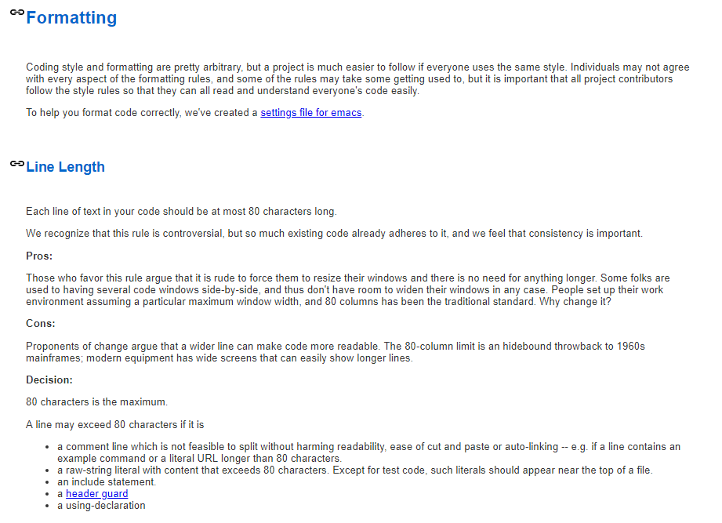
Formatação
Guias de estilo
https://google.github.io/styleguide/cppguide.html
http://www.stroustrup.com/bs_faq2.html
Notes:
Para isso existem os chamados guias de estilo, que são documentos que apresentam diversas regras de formatação.
Estou colocando aqui dois exemplos de guias bem tradicionais para vocês olharem melhor depois.
É claro que uma empresa também pode ter o seu próprio guia de estilo para atender às suas necessidades em particular.
Destaco um trecho que fala por exemplo do tamanho da linha, onde a recomendação é no máximo 80 caracteres.
Mas também é possível ver que as próprias regras também vão apresentar algumas exceções.

Slide 37
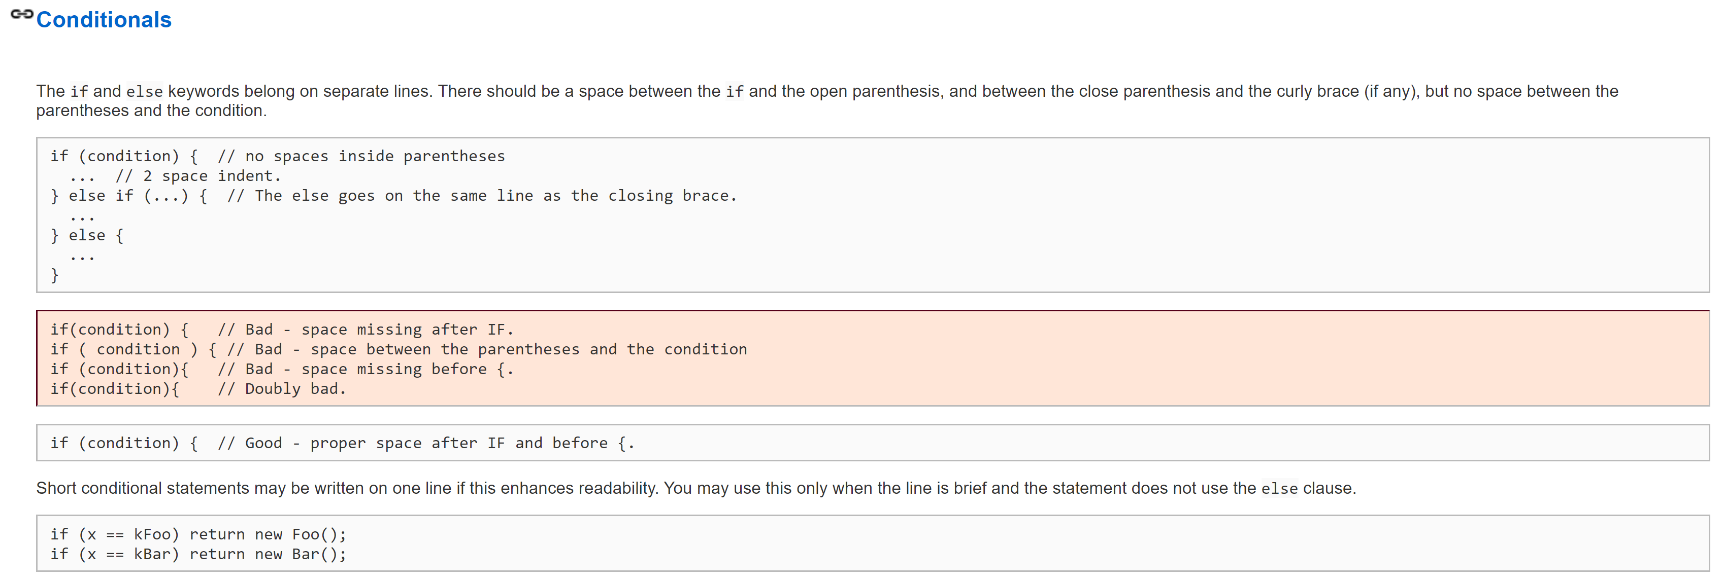
Formatação
Guias de estilo
Mau uso dos espaços horizontais!
Notes:
Aqui temos um outro exemplo associado à declaração de condicionais.
É destacado até alguns maus exemplos de espaçamento entre o IF e o PARENTESES.
Ou seja, apesar de parecer algo muito pequeno, se cada pessoa seguir o gosto pessoal o impacto no todo pode ser grande.

Slide 38
Métodos
Faça métodos pequenos
Aproximadamente 20 linhas
Facilita a leitura e alterações futuras
Devem ser utilizados poucos argumentos
Cada método possui uma funcionalidade
Muitos níveis → muitas responsabilidades
Extraia trechos em métodos privados
Notes:
Métodos são criados para decompor um conceito maior em uma série de passos no próximo nível de abstração.
Devemos ter métodos pequenos e com poucos argumentos sendo passados como parâmetros.
Isso facilita a etapa de testes e também uma possível manutenção futura.
Mais conceitualmente, cada método deve ser realizar uma única funcionalidade
Quanto mais responsabilidades um método tem, mais complexo ele vai ficando
Um método muito grande pode ser quebrado em métodos menores, e iremos estudar um pouco mais sobre isso na aula de Refatoração.
Qual o motivo de criamos métodos?
Métodos são criados para decompor um conceito maior em uma série de passos no próximo nível de abstração.
Como saber se um método está fazendo uma só coisa?
Uma forma é saber se o código está diretamente no nível logo abaixo do nível do nome do método.

Slide 39
Métodos
Código deve ser lido de cima para baixo
Da mesma forma como é lido uma narrativa
Sujeitos, verbos e predicados
Frases em ordem coerente
Todas as funções devem ser seguidas pelas funções que fazem parte do próximo nível de abstração (detalhes)
Informações importantes primeiro (newspaper)
Métodos relacionados em sequência
Notes:
Lembrando da analogia do artigo de jornal, nosso código geralmente é feito para ser lido de cima para baixo.
E os diferentes nomes, ou seja substantivos e verbos, devem facilitar a leitura dessa narrativa.
Além disso, pensando na distância vertical, métodos relacionados devem estar próximos.
Sendo que, mais no topo teremos métodos mais gerais, e passos mais específicos desses métodos são declarados em outros métodos na sequência.

Slide 40
Métodos
Exemplo
O que o código abaixo faz?
list<vector<int>> pegarValores(list<vector<int>> lista1) {
list<vector<int>> lista2;
for (vector<int> x : lista1)
if (x[0] == 4)
lista2.push_back(x);
return lista2;
}
Notes:
Vamos analisar um exemplo.
Esse método é complexo? → Parece que não, pois basicamente temos poucas variáveis, um laço e um condicional.
Além disso, de maneira geral, a formatação está ok, com boa indentação e espaçamento.
Mas você consegue falar o que o método faz?
Why is it hard to tell what this code is doing? There are no complex expressions. Spacing and indentation are reasonable. There are only three variables and two constants mentioned. There aren’t even any fancy classes or polymorphic methods, just a list of arrays (or so it seems).

Slide 41
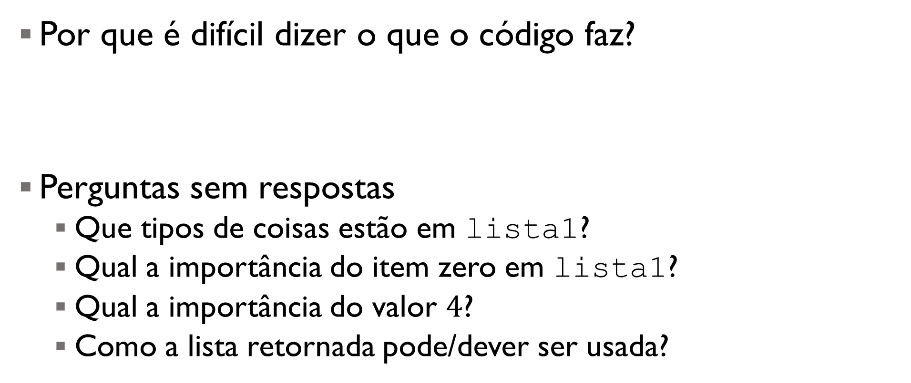
Métodos
Exemplo
Por que é difícil dizer o que o código faz?
Perguntas sem respostas
Que tipos de coisas estão em lista1?
Qual a importância do item zero em lista1?
Qual a importância do valor $4$?
Como a lista retornada pode/dever ser usada?
Legibilidade != Complexidade
Notes:
Por que é tão difícil dizer o que o código faz?
Aqui aparece um conceito importante, ou seja, o problema não é a simplicidade do código mas efetivamente o que está implícito.
O código exige que saibamos as respostas para várias perguntas, mas que não são respondidas pelo próprio código.
O que temos em lista1? O que é o item zero? Por que comparar com o valor quatro? Qual a diferença da lista1 e da lista2 que está sendo retornada?
The problem isn’t the simplicity of the code but the implicity of the code (to coin a phrase): the degree to which the context is not explicit in the code itself. The code implicitly requires that we know the answers to questions such as:

Slide 42
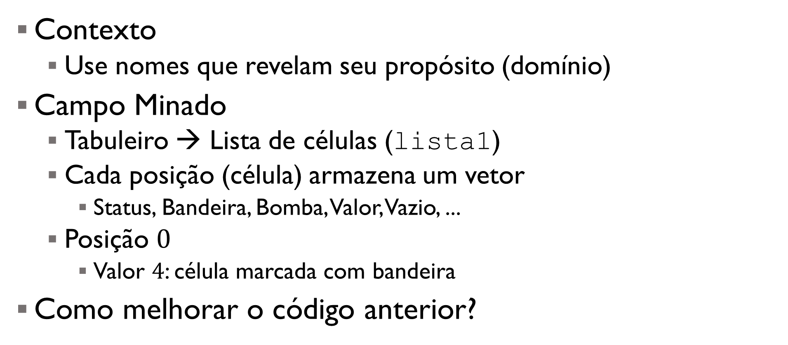
Métodos
Exemplo
Contexto
Use nomes que revelam seu propósito (domínio)
Campo Minado
Tabuleiro → Lista de células (lista1)
Cada posição (célula) armazena um vetor
Status, Bandeira, Bomba, Valor, Vazio, ...
Posição $0$
Valor $4$: célula marcada com bandeira
Como melhorar o código anterior?
Notes:
Por isso, é importante sempre formatar o código pensando no contexto em que ele está inserido.
Isso irá ajudar a um possível leitor do código a ter um conhecimento prévio para entender algumas coisas.
Em nosso exemplo, digamos que estamos trabalhando com uma implementação para um jogo de campo minado.
Nós tem o tabuleiro, definido na lista1.
Cada célula tem um vetor com várias informações.
E se a posição 0 tiver o valor 4 significa que está marcada com uma bandeira.
Essas informações ajudam? Bastante, certo?
Você consegue imaginar possíveis formas de melhorar o código anterior? Pause o vídeo e tente propor algumas mudanças.

Slide 43
Métodos
Exemplo
Versão “difícil de entender”:
list<vector<int>> pegarValores(list<vector<int>> lista1) {
list<vector<int>> lista2;
for (vector<int> x : lista1)
if (x[0] == 4)
lista2.push_back(x);
return lista2;
}
Notes:
De novo, a versão difícil de entender

Slide 44
Métodos
Exemplo
Ainda é possível melhorar?
Célula → TAD
const int kPosicaoStatus = 0;
const int kValorBandeira = 4;
list<vector<int>> pegarCelulasMarcadas(list<vector<int>> tabuleiro) {
list<vector<int>> celulasMarcadas;
for (vector<int> celula : tabuleiro)
if (celula[kPosicaoStatus] == kValorBandeira)
celulasMarcadas.push_back(celula);
return celulasMarcadas;
}
O que isso representa?
Notes:
Aqui temos uma sugestão de melhoria do código anterior.
Passamos a usar constantes para os chamados números mágicos definidos anteriormente, ou seja, números que aparecem no código sem nenhuma explicação.
Também alteramos os nomes de todos os elementos envolvidos.
Certamente esse código é bem melhor que o anterior.
Mas será que ainda seria possível melhorar?
Analisando mais a fundo, o que o vetor de inteiros representa? Não é uma Celula no tabuleiro?
Logo, poderíamos criar um TAD para representar a célula!
Código limpo!
E se a célula ao invés de ser um vetor de inteiros, fosse uma célula propriamente dita?

Slide 45
Métodos
Exemplo
Valor ou Referência?
list<Celula> pegarCelulasMarcadas(list<Celula> tabuleiro) {
list<Celula> celulasMarcadas;
for (Celula celula : tabuleiro)
if (celula.estaMarcada())
celulasMarcadas.push_back(celula);
return celulasMarcadas;
}
Notes:
Podemos ver que nosso código ficou ainda mais limpo.
Ao ter um TAD, podemos inclusive ter funções próprias do tipo, como estarMarcada(), o que ajuda muito também.
Mas também podemos considerar outros aspectos do código, por exemplo, associados à eficiência.
O argumento está sendo passado por Valor ou Referência?
Por valor, ou seja, sempre é feita uma cópia do elemento!
Se o elemento for muito grande isso pode ser um problema!
Como resolver? → Passando por referência!
E se o elemento sendo passado for muito grande?
Pode ser problema → Cópia de tudo novamente
Passar por referência
https://stackoverflow.com/questions/14074289/does-passing-stl-containers-make-a-copy

Slide 46
Métodos
Exemplo
list<Celula> pegarCelulasMarcadas(list<Celula> const& tabuleiro) {
list<Celula> celulasMarcadas;
for (Celula celula : tabuleiro)
if (celula.estaMarcada())
celulasMarcadas.push_back(celula);
return celulasMarcadas;
}
Método da classe

Slide 47

Métodos
Passagem de parâmetros
Referências (&) sempre que possível
Não podem ser NULL, logo, mais seguras
Não podem ser re-assigned (inicialização)
Ponteiros (*) apenas quando for necessário!
const
Variável referenciada não pode ser alterada pela referência
Sempre utilize se esse é o comportamento esperado
Ajuda o compilador e o programador (entendimento, debug)
https://www.learncpp.com/cpp-tutorial/73-passing-arguments-by-reference/
Notes:
Em relação à passagem de parâmetros, a principal recomendação é sempre que possível utilizar referências, dada a maior segurança.
Caso não seja possível, utilizar então ponteiros.
O uso do operador const também é sempre recomendado.
Além de impedir a alteração da referência dentro do método, ajuda a deixar explícito qual a intenção ao se passar aquele argumento.
https://stackoverflow.com/questions/14074289/does-passing-stl-containers-make-a-copy
C++ is based on values: When passing object by value you get independent copies. If you don't want to get a copy, you can use a reference or a const reference, instead:
When the called function shouldn't be able to change the argument but you don't want to create a copy of the object, you'd want to pass by const&.
Using const is useful for several reasons:
It enlists the compilers help in ensuring values that shouldn’t be changed aren’t changed (the compiler will throw an error if you try, like in the above example).
It tells the programmer that the function won’t change the value of the argument. This can help with debugging.
You can’t pass a const argument to a non-const reference parameter. Using const parameters ensures you can pass both non-const and const arguments to the function.
Const references can accept any type of argument, including l-values, const l-values, and r-values.
Rule: When passing an argument by reference, always use a const reference unless you need to change the value of the argument.

Slide 48

Comentários
Às vezes não são vistos com bons olhos
Fracasso em se expressar apenas no código
Mal necessário, não deve ser comemorado
Por que essa resistência?
Nem sempre condizem com a realidade
Códigos mudam e evoluem, e o comentário?
Um mau comentário mais atrapalha que ajuda!
Notes:
Quando falamos de boas práticas, uma das primeiras coisas que aprendemos e nos vem a cabeça é a questão dos comentários.
Entretanto, quase sempre também vem junto um sentimento negativo e de algo desnecessário.
Mas de onde vem tanta resistência?
Podemos destacar algumas razões, por exemplo:
Comentários mal feitos e que nem sempre condizem com a realidade;
Ou comentários que não evoluíram com o código e passaram.
Isso tudo faz razão, uma vez que um mau comentário mais atrapalha que ajuda!

Slide 49
Comentários
Sempre que possível e necessário
Devem
Ser informativos sobre o funcionamento
Alertar sobre possíveis consequências
Não devem
Ser redundantes
Dizer algo que devia estar claro pelo código
Notes:
Devemos entender que comentários são sim importantes e ajudam a ter um código de qualidade.
Entretanto, só devemos utilizá-los quando efetivamente forem necessários.
Ao escrever um comentário, devemos informar sobre o funcionamento de um determinado trecho de código.
Também podemos mencionar possíveis consequências implícitas que alterar aquele trecho podem gerar.
Comentário não devem simplesmente repetir o que o código faz.
Também não devemos usar um comentário para tentar salvar um trecho de código que está mal escrito. Nesse caso, é melhor limpar o próprio código.

Slide 50
Comentários
No início de cada módulo (informações legais, visão geral)
Descrever constantes e variáveis globais
“To Do” → Coisas a serem resolvidas no futuro
Funções
Descrever os parâmetros e retorno
Explicar o que a função faz, não como ela faz
Sempre revisar os comentários quando o código mudar!
Notes:
Diferentes tipos de comentários vão aparecer em vários locais do código.
No início de um modulo podemos adicionar questões legais associadas ao uso daquele código, como também podemos dar uma visão geral sobre ele.
Podemos usar comentários para deixar claro a importância de determinadas contantes ou variáveis locais.
Podemos usar um comentário no formato de To Do para servir como uma lista de tarefas com coisas que devem ser tratadas no futuro.
E associado a funções podemos falar dos parâmetros de entrada e de retorno.
Além disso, ao descrever uma função, devemos focar no seu objetivo, ou seja, o que ela faz, e não explicar como ela faz.
Existem várias ferramentas também que permitem usar comentários para gerar uma documentação mais abrangente, por exemplo, Doxygen.

Slide 51
Comentários
// Check to see if the employee is eligible for full benefits
if ((employee.flags && HOURLY_FLAG) && (employee.age > 65))
Gaste alguns segundos para explicar a maior parte de sua intenção no código. Crie funções que fazem a mesma coisa que o comentário iria descrever.
if (employee.isEligibleForFullBenefits())
Veja mais exemplos no livro.
Notes:
Aqui temos um pequeno exemplo de código, onde o comentário tenta explicar qual a intenção da linha abaixo.
Apesar de funcional, seria interessante pensar em uma forma do próprio código já deixar claro qual a intenção do condicional.
Uma das formas de fazer isso é criar funções que já deixam explícito qual a ação que está sendo feita.
O trecho abaixo é bem mais fácil de compreender, além disso, em caso de manutenção essa será feita apenas dentro da função.

Slide 52
Classes (Structs)
Devem ser pequenas
Métodos → Linhas, Classes → Responsabilidades
Single Responsibility Principle
Classe deve ter apenas uma responsabilidade
Apenas um “motivo” para mudar
“Alta coesão, baixo acoplamento”
Organização
// public static constants
// private static variables
// private instance variables
// public functions
// private methods called by public function
Notes:
Bem similares ao métodos podemos pensar nas classes, que são estruturas que vão agrupar diferentes informações.
Também devem ser pequenas.
No caso dos métodos o tamanho está relacionado ao número de linhas.
Já no caso das classes o tamanho está relacionado ao número de responsabilidades que ela possui.
Um conceito conhecido no desenvolvimento de software é o Princípio da Responsabilidade Única.
Ou seja, uma classe deve ser preparada para tratar de uma única coisa, ou seja, ter apenas uma responsabilidade.
Assim, apenas quando essa responsabilidade precisar mudar nós precisaremos alterar a classe.
Quando alteramos algo há uma grande chance de introduzir erros ou degradar o código, por isso quanto menos mexermos em trechos do código melhor.
E de maneira semelhante ao que vimos anteriormente, as classes também devem ser estruturadas contendo coisas mais gerais no topo e coisas mais específicas para o final.

Slide 53

Você já...
Fez uma mudança no código e quis voltar?
Perdeu o código certo, backup velho demais
Quis ter múltiplas versões do mesmo código?
Desenvolvimento em paralelo
Ver a diferença entre duas (ou mais) versões
Gostaria de identificar se uma mudança em particular quebrou ou consertou seu código?
Notes:
Se você já tem um pouco de experiência no desenvolvimento de software certamente já passou por alguma dessas situações.
Fez alguma alteração errada mas não conseguiu voltar para o código certo pois não tinha ele salvo.
Já quis a partir de um mesmo código implementar coisas que poderiam ser conflitantes.
Ou quis investigar razões para que um código tenha parado de funcionar.
Quis rever o histórico de um código?
Quis submeter uma mudança para o código de alguém?
Quis compartilhar seu código, ou permitir que os outros trabalhassem nele?
Quis saber quanto está sendo feito, e onde, quando e por quem?
Quis implementar uma nova funcionalidade sem interferir no código que funciona?

Slide 54
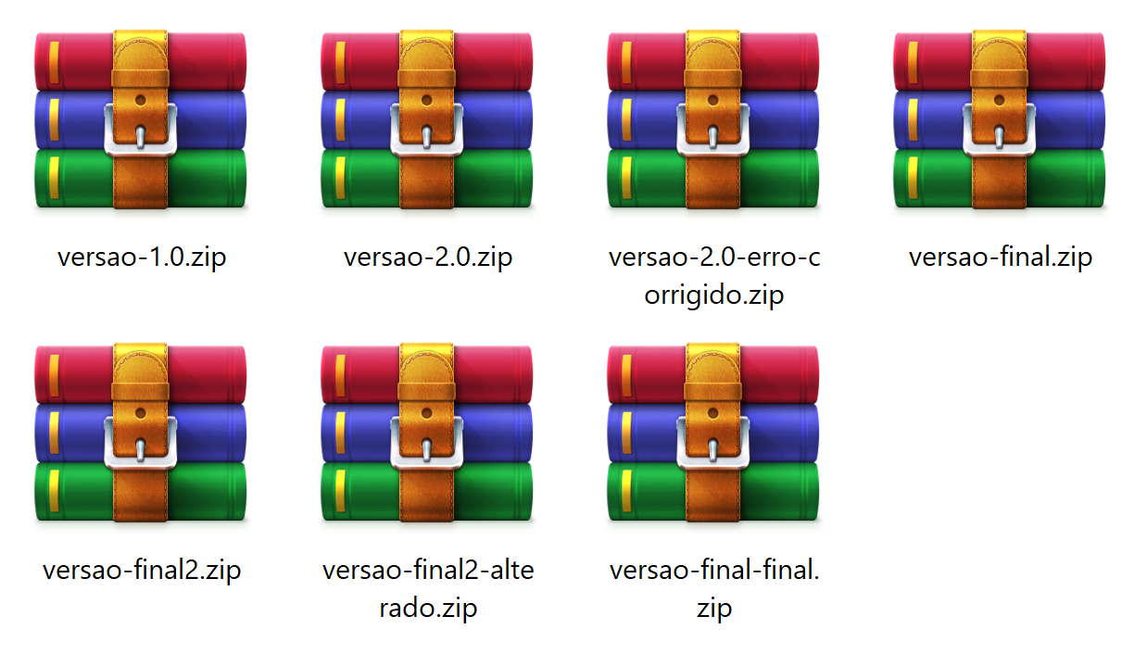

Você já...
NO!
Notes:
Além disso, quem nunca fez isso?
Salvar várias versões diferentes como se fosse uma forma de backup.
Mas será que não existe uma forma um pouco melhor de fazer isso?
Quis rever o histórico de um código?
Quis submeter uma mudança para o código de alguém?
Quis compartilhar seu código, ou permitir que os outros trabalhassem nele?
Quis saber quanto está sendo feito, e onde, quando e por quem?
Quis implementar uma nova funcionalidade sem interferir no código que funciona?

Slide 55
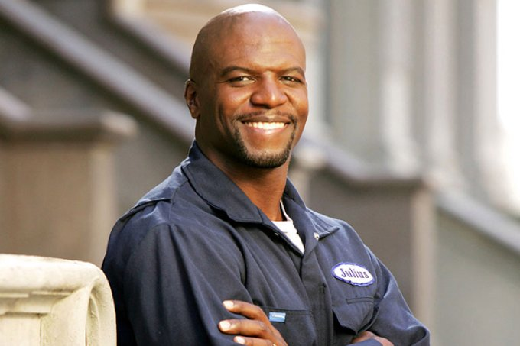
Controle de versão
Histórico
Colaboração
Variações
Quem fez o que, quando e onde
Trabalho simultâneo no mesmo código
Linhas de evolução em paralelo
Notes:
É nesse contexto que entram os chamados sistemas de controle de versões.
Esses sistemas tem a finalidade de gerenciar diferentes versões no desenvolvimento e manter um registro das modificações.
Ao utilizá-los nós temos vários benefícios:
Eles facilitam com que várias pessoas trabalhem no mesmo código simultaneamente,
Permitem acessar o histórico de mudanças e verificar quem ou quando alguma específica foi realizada,
E caso necessário, recuperar uma determinada versão.
Entre os sistemas mais comuns encontram-se as soluções livres: CVS, SVN, Mercurial e o Git.

Slide 56

Controle de versão
Git
Sistema de controle de versões distribuído
Desenvolvimento do kernel do Linux
Linus Torvalds, 2005
Github
Serviço para armazenar repositórios
Estudantes ganham alguns extras
https://education.github.com/pack
Notes:
O Git é um sistema de controle de versões distribuído muito usado principalmente no desenvolvimento de software, mas pode ser usado para registrar o histórico de edições de qualquer tipo de arquivo.
É distribuído no sentido de que cada desenvolvedor possui uma cópia local completa de todo o histórico de desenvolvimento.
O Git foi inicialmente projetado e desenvolvido por Linus Torvalds para o desenvolvimento do kernel Linux.
O Github é muito conhecido, e ele é um site hospedagem gratuita de código baseado no Sistema Git.
Além das funcionalidades básicas, estudantes também tem acesso à algumas ferramentas extras.
Git pronunciado [git] (ou pronunciado [dit] em inglês britânico) é um sistema de controle de versões distribuído, usado principalmente no desenvolvimento de software, mas pode ser usado para registrar o histórico de edições de qualquer tipo de arquivo.
O Git foi inicialmente projetado e desenvolvido por Linus Torvalds para o desenvolvimento do kernel Linux, mas foi adotado por muitos outros projetos.
Desenvolvimento distribuído
Assim como o Darcs, o BitKeeper, o Mercurial, o SVK, o Bazaar e o Monotone, o Git dá a cada desenvolvedor uma cópia local completa de todo o histórico de desenvolvimento, e as mudanças são copiadas de um único repositório para outro. Estas mudanças são importadas como ramos (branches) adicionais de desenvolvimento, e podem sofrer uma mescla (merge) da mesma forma que um ramo de desenvolvimento local.

Slide 57

Controle de versão
Git – Snapshots
Armazena dados (código) como snapshots
Evolução do projeto ao longo do tempo
Você decide quando realizar um snapshot e os arquivos
Quais devem fazer parte “da foto” (estado)
Pode voltar para verificar qualquer snapshot
Quase todas as operações são locais
Eventualmente sincronizado com o servidor (local/remoto)
https://git-scm.com/book/pt-br/v1/Primeiros-passos-No%C3%A7%C3%B5es-B%C3%A1sicas-de-Git
Notes:
O Git funciona a partir do que denominamos snapshots.
Cada snapshot é como se fosse uma fotografia, uma representação do seu código naquele instante de tempo na evolução do desenvolvimento.
Esses snapshots são criados no momento que quisermos e com os arquivos cujo estado atual queremos guardar.
Os snapshots ficam guardados e podem ser acessados depois.
E como falamos antes, o Git é um sistema distribuído, onde a maioria das operações é feita localmente, e depois deve ser enviada para um servidor central, que pode ser apenas local ou remoto, como é o caso do Github.

Slide 58
Controle de versão
Git
Repositório
Coleção de arquivos e o histórico dos mesmos
Máquina local ou servidor remoto (github)
Commit
Envia os arquivos selecionados (add) e que você alterou desde a última vez que fez um commit (criação de um snapshot / local).
Clone
Pull
Push
Ato de copiar inicialmente um repositório de um servidor remoto para o local.
Ato de fazer o download de commits que não existem na sua máquina (local).
Processo de adicionar as suas mudanças locais no repositório remoto.
https://guides.github.com/
Notes:
Cada diretório de trabalho do Git é um repositório com um histórico completo e habilidade total de acompanhamento das revisões.
O principal comando que vamos ter é o Commit, responsável por criar um snapshot. Esse snapshot é criado na cópia local do repositório.
Para manipular o repositório central, que pode estar na mesma máquina ou em um servidor remoto, vamos ter 3 comandos básicos.
O Clone, que faz a cópia local do repositório central.
O Pull, que sincroniza a cópia local com o repositório central pegando alterações, ou seja, snapshots que não temos na cópia local.
E finalmente, o Push, que é responsável por enviar os snapshots que criamos localmente para o repositório central.

Slide 59
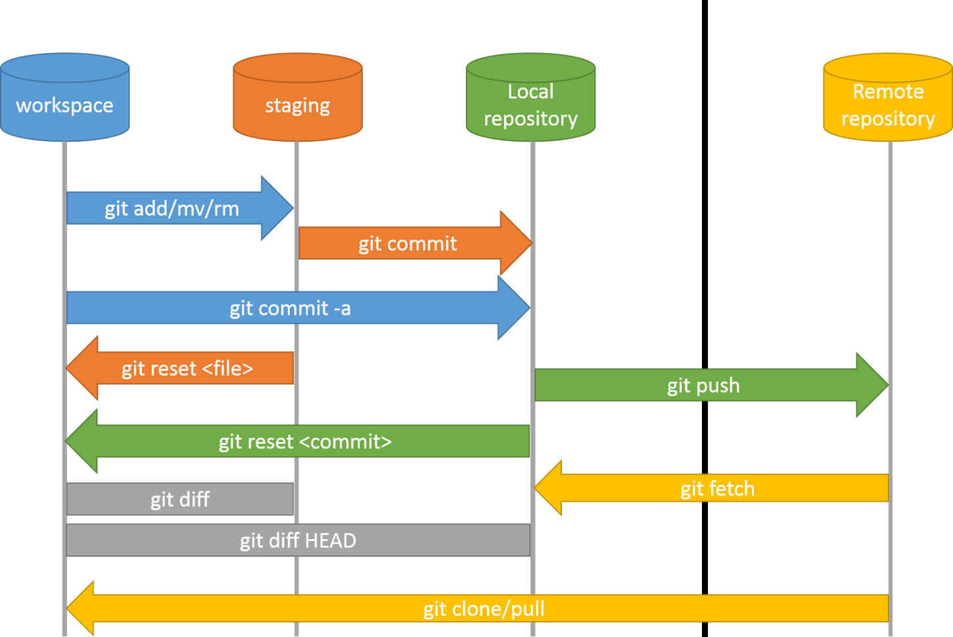
LOCAL
REMOTO

Slide 60
Controle de versão
Git – Exemplo
Clonando um repositório
git clone http://github.com/pds2-dcc-ufmg/repositorio-exemplo
Submetendo alterações
git add *
git commit -m “Mensagem“
git push <remote> <branch>
Todos arquivos
Local
Permissão!
origin
master
https://rogerdudler.github.io/git-guide/index.pt_BR.html
https://help.github.com/en/articles/cloning-a-repository
https://help.github.com/en/articles/pushing-to-a-remote
Notes:
Aqui temos um exemplo bem simples que você pode utilizar para praticar.
A primeira coisa que temos que fazer é clonar o repositório, ou seja, criar uma cópia local do repositório central.
Nesse caso, o repositório central está localizado no Github.
Em seguida você pode fazer alterações no código, por exemplo, adicionar comentários, mudar o nome das variáveis, entre outras.
Finalmente, vamos salvar as alterações seguindo os seguintes passos.
Primeiro chamamos o comando git add, que informa quais arquivos queremos salvar no snapshot. Nesse caso, vamos salvar todos.
Em seguida, criamos o snapshot com o comando git commit, onde informamos uma mensagem informativa sobre o snapshot.
Finalmente, podemos sincronizar com o repositório central. Vamos usar alguns parâmetros padrão, que você pode ler mais a respeito nos links abaixo.
Atenção, você consegue fazer todos esses passos, exceto o último, pois não possui permissão para enviar código ao repositório remoto.
Create a new repository
Create a new directory, open it and perform a ’git init’ to create a new git repository.
Checkout a repository
Create a working copy of a local repository by running the command git clone /path/to/repository when using a remote server, your command will be git clone username@host:/path/to/repository . (Note the . at the end to specify the current directory.)
ssh-keygen -t rsa -b 4096 -C "your_email@example.com"
eval `ssh-agent -s`
ssh-add ~/.ssh/id_rsa

Slide 61
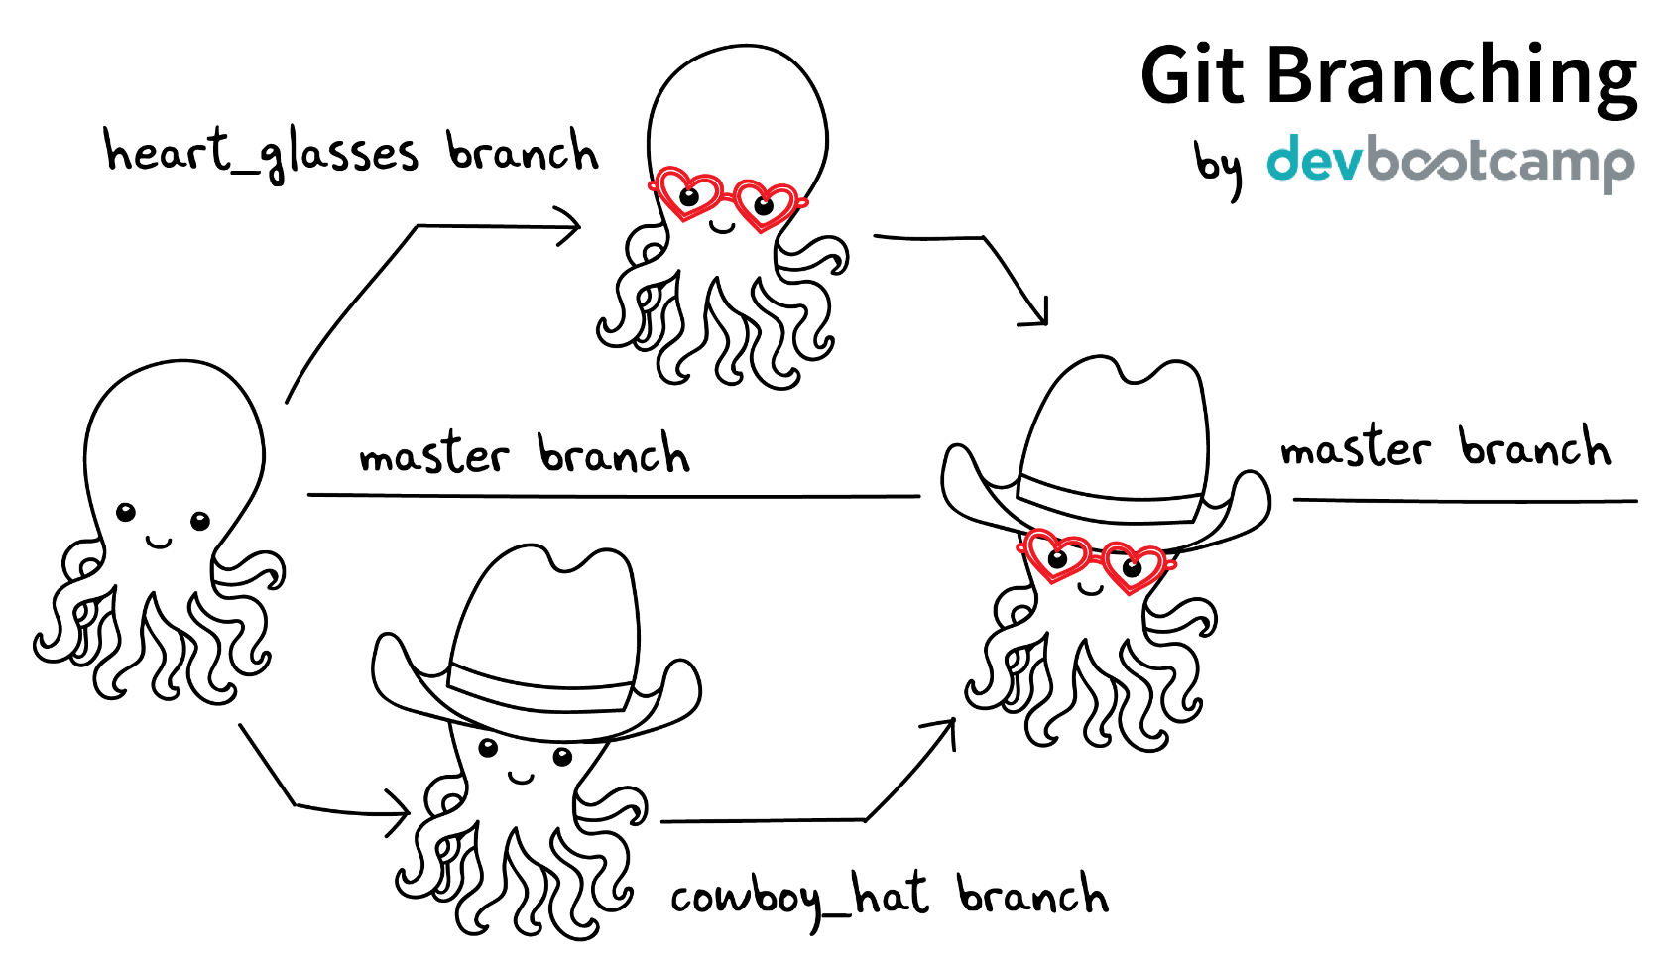
Controle de versão
Git
Branch
Mesmo repositório → Diferentes linhas de desenvolvimento
Alterações simultâneas e independentes → Merge
https://git-scm.com/book/pt-br/v1/Ramifica%C3%A7%C3%A3o-Branching-no-Git-O-que-%C3%A9-um-Branch
Notes:
Além disso, o Git possui várias outras funcionalidades mais complexas e avançadas.
Uma bem interessante é a criação de Branches, como se fossem galhos diferentes de desenvolvimento.
Assim, a partir de um ponto inicial único, ou seja um mesmo código, diferentes linhas de desenvolvimento podem ocorrer em paralelo, sendo novamente unificadas quando desejado.

Slide 62
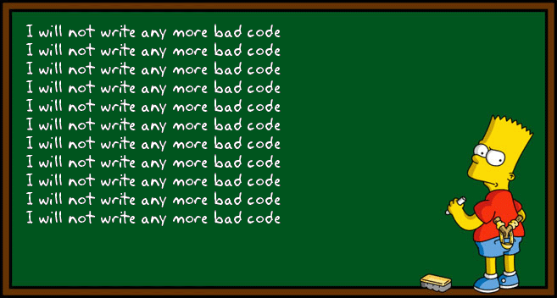
Considerações finais
Código limpo→ Requer compromisso
Muito mais do que vimos aqui
Nunca é tarde para começar!
Um passo de cada vez
Clone o repositório
Identifique e corrija os problemas
Faça vários commits para praticar
Discuta e veja as soluções dos colegas
Notes:
Concluímos aqui uma introdução básica sobre boas práticas de desenvolvimento.
Como vimos, escrever código que funciona é diferente de escrever um bom código!
Isso requer dedicação de todos os envolvidos e para começar basta dar o primeiro passo.
Para você começar a praticar, clone o repositório do exemplo e tentar aplicar algumas das regras que vimos aqui.
Ao final, tente discutir com outros colegas para ver quais foram as alterações propostas por eles.

